Slide 1
Analisi delle caratteristiche qualitative dei rifiuti da costruzione e demolizione e degli aggregati riciclati alla luce del recente regolamento EoW
COLLABORAZIONE TRA UNIVERSITÀ DEGLI STUDI DI BRESCIA E ANCE

Slide 2
OBIETTIVI
Valutazione della qualità degli aggregati riciclati (AR) alla luce dei requisiti previsti nel nuovo regolamento End of Waste
Correlazione tra le caratteristiche qualitative dei rifiuti da costruzione e demolizione (CDW), trattati dagli impianti di riciclaggio, e degli AR

Slide 3
INDIVIDUAZIONE DEGLI IMPIANTI
Localizzazione geografica
CDW in ingresso
Tipologia CDW trattati (EER, ad es. 170504, 170302 ecc..)
Quantità
Provenienza (tipologia di demolizione)
Tipo di impianto (fisso/mobile) e filiera di trattamento
Modalità di lavorazione (tracciamento CDW trattati → AR prodotti)

Slide 4
METODOLOGIA DI LAVORO
Individuazione delle aziende
Colloquio
Eventuale visita tecnica

Slide 5
PROPOSTA DI LAVORO
IL piano di monitoraggio verrà definito nel dettaglio in collaborazione tra ANCE e il DICATAM una volta acquisite le informazioni sulle caratteristiche tecnologiche e gestionali delle aziende.
PROPOSTA DI MASSIMA DEL PIANO DI MONITORAGGIO
Durata → 2 mesi (Febbraio-Marzo 2023)
Punti di campionamento: cumulo CDW, cumulo AR ecc. (da definire)
Numero di campioni (da definire in base a numero di aziende coinvolte, flussi di CDW e AR, criteri di stoccaggio, modalità di lavorazione, modalità di esecuzione dei controlli, ecc.)
Analisi su CDW e AR secondo i requisiti presenti nel nuovo regolamento EoW

Slide 6
Analisi dei campioni
Le analisi dovranno contemplare i parametri inquinanti previsti dal regolamento EoW, al fine di valutare le eventuali criticità.
I laboratori di analisi dovranno fornire adeguati referti analitici in modo da verificare effettivamente il rispetto o meno dei requisiti previsti dal regolamento.

Slide 7
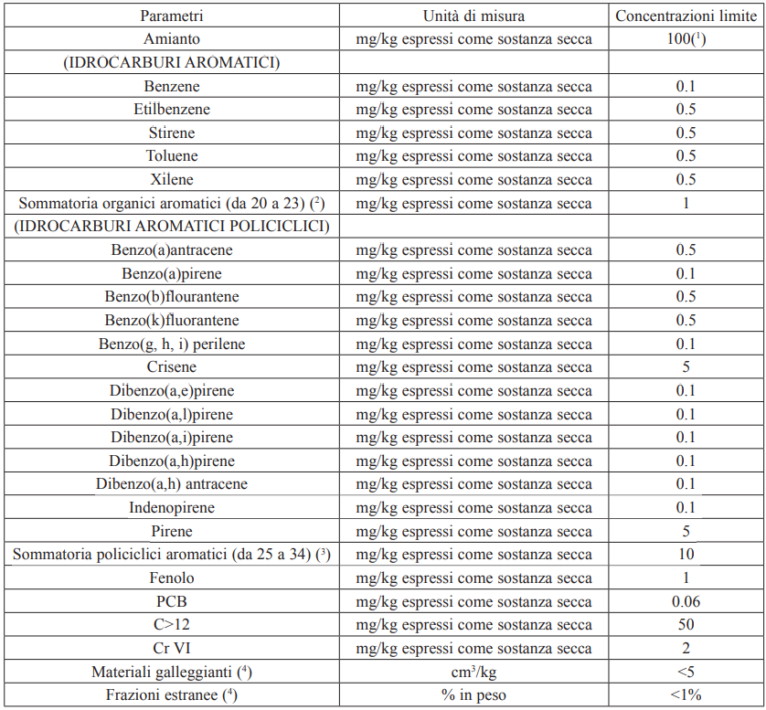
Analisi chimica
Secondo il nuovo regolamento EoW.

Slide 8
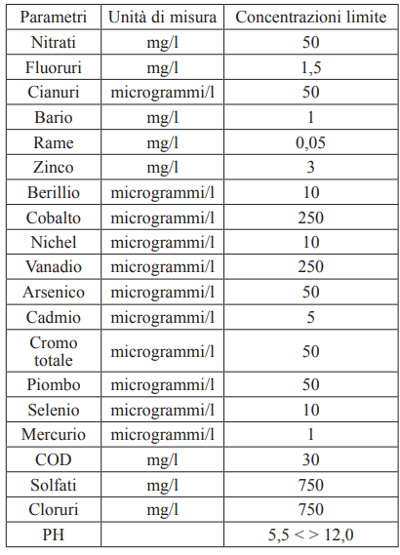
Test di cessione
Secondo il nuovo regolamento EoW.

